Slide 1


Pós Exploração
Cassiano Peres
DIO Tech Education Analyst
cassiano-dio
peres-cassiano

Slide 2
Objetivo Geral
Neste curso vamos falar da etapa de pós exploração e como se manter conectado ao dispositivo atacado.

Slide 3
Pré-requisitos
Conhecimento prévio em linhas de comando Linux facilita o aprendizado.

Slide 4
Percurso
Etapa 1
Escalonamento de privilégios no Windows
Etapa 2
Extração de dados
Etapa 3
Módulos de pós exploração

Slide 5
Percurso
Etapa 4
Módulos de exploits para persistências

Slide 6

Etapa 1
Escalonamento de privilégios no Windows

Slide 7
Introdução
Pós-exploração refere-se a quaisquer ações tomadas após a abertura de uma sessão.

Slide 8
Pós exploração
Uma sessão é um shell aberto de uma exploração bem-sucedida ou ataque de força bruta, que por sua vez pode ser um shell padrão ou Meterpreter.

Slide 9
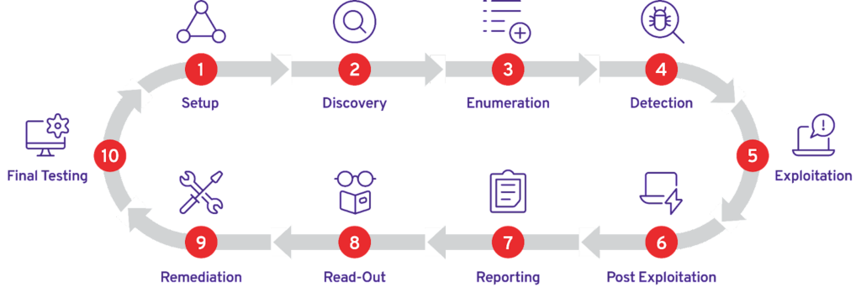
Pós exploração

Slide 10
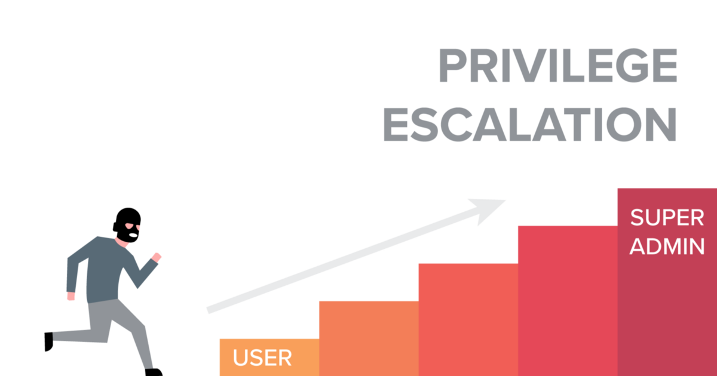
Escalonamento de privilégios
O escalonamento de privilégios também é uma das técnicas mais comuns que os invasores usam para descobrir e exfiltrar dados valiosos e confidenciais.

Slide 11
Escalonamento de privilégios
Para um hacker, o escalonamento de privilégios é a arte de aumentar os privilégios desde o acesso inicial, normalmente um usuário padrão ou conta de aplicativo, até o administrador, root ou até mesmo o acesso total ao sistema.

Slide 12
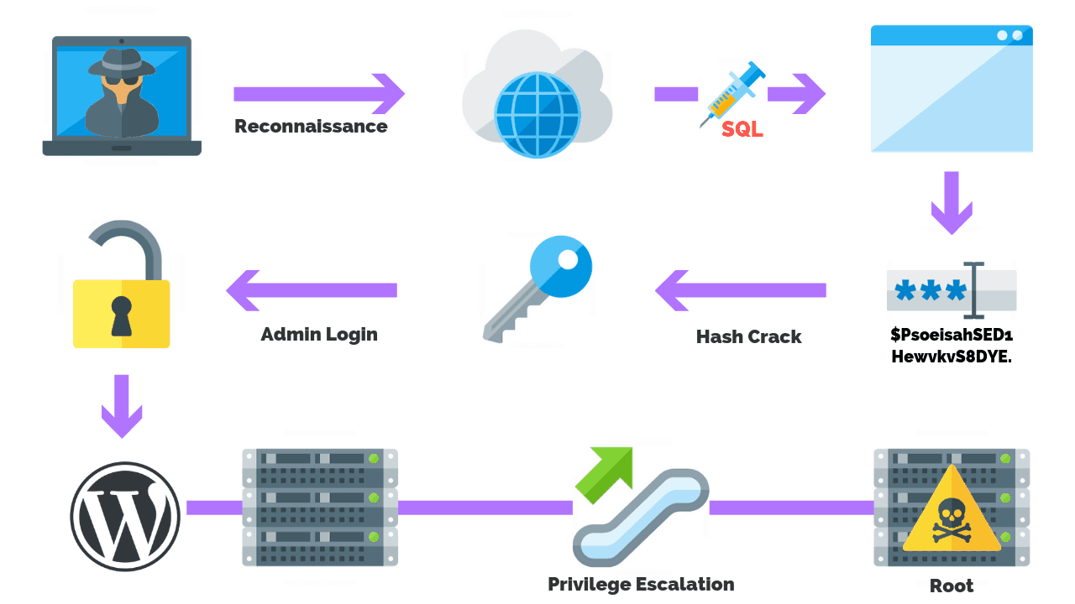
Escalonamento de privilégios

Slide 13
Prática
Vamos praticar o escalonamento de privilégios em uma VM com Windows.

Slide 14
Etapa 2
Extração de dados com Metasploit

Slide 15
Introdução
Nesta etapa vamos extrair informações do nossa máquina alvo.

Slide 16

Meterpreter
Vamos utilizar o Meterpreter, ferramenta disponibilizada no Framework Metasploit.

Slide 17
Prática
Vamos similar um ataque em nossa máquina virtual Windows.

Slide 18
Etapa 3
Módulos de pós exploração no Metasploit

Slide 19
Introdução
Nesta aula vamos explorar outros módulos do Metasploit para a extração de dados.

Slide 20
Tipos de módulos
Extract credentials;
Privilege escalation modules;
Information gathering;
Spy / Capture

Slide 21
Prática
Vamos extrair dados da VM alvo com os módulos do Metasploit.

Slide 22
Etapa 4
Persistência de sessão com Metasploit

Slide 23
Introdução
Nesta aula vamos aprender a manter uma conexão com a máquina alvo, mesmo após a reinicialização.

Slide 24
Persistência de sessão
O Metasploit tem um script chamado persistence que pode nos permitir configurar um Meterpreter (ouvinte) persistente no sistema da vítima.

Slide 25
Módulos de persistência
Vamos utilizar os módulos de persistência do Metasploit e Meterpreter.

Slide 26
Prática
Vamos iniciar e manter uma sessão em uma VM alvo.

Slide 27

Dúvidas?
> Fórum/Artigos
> Comunidade Online (Discord)

